Slide 1
Советник директора по воспитанию и взаимодействию с общественными объединениями: актуальность, роль, функционал
Региональный координатор
по Вологодской области
Зятюшкова Наталия Александровна

Slide 2
В 2021 году в составе национального проекта «Образование» началась реализация федерального проекта «Патриотическое воспитание граждан Российской Федерации».
22 января 2021 года был дан старт конкурсу «Навигаторы детства»
В Вологодской области в проект вошли 152 школы в 23-х муниципальных районах, г. Вологде и г. Череповце.
Все сотрудники трудоустроены по основному месту работы
или на условиях внешнего совместительства
в ФГБУ «Росдетцентр».

Slide 3
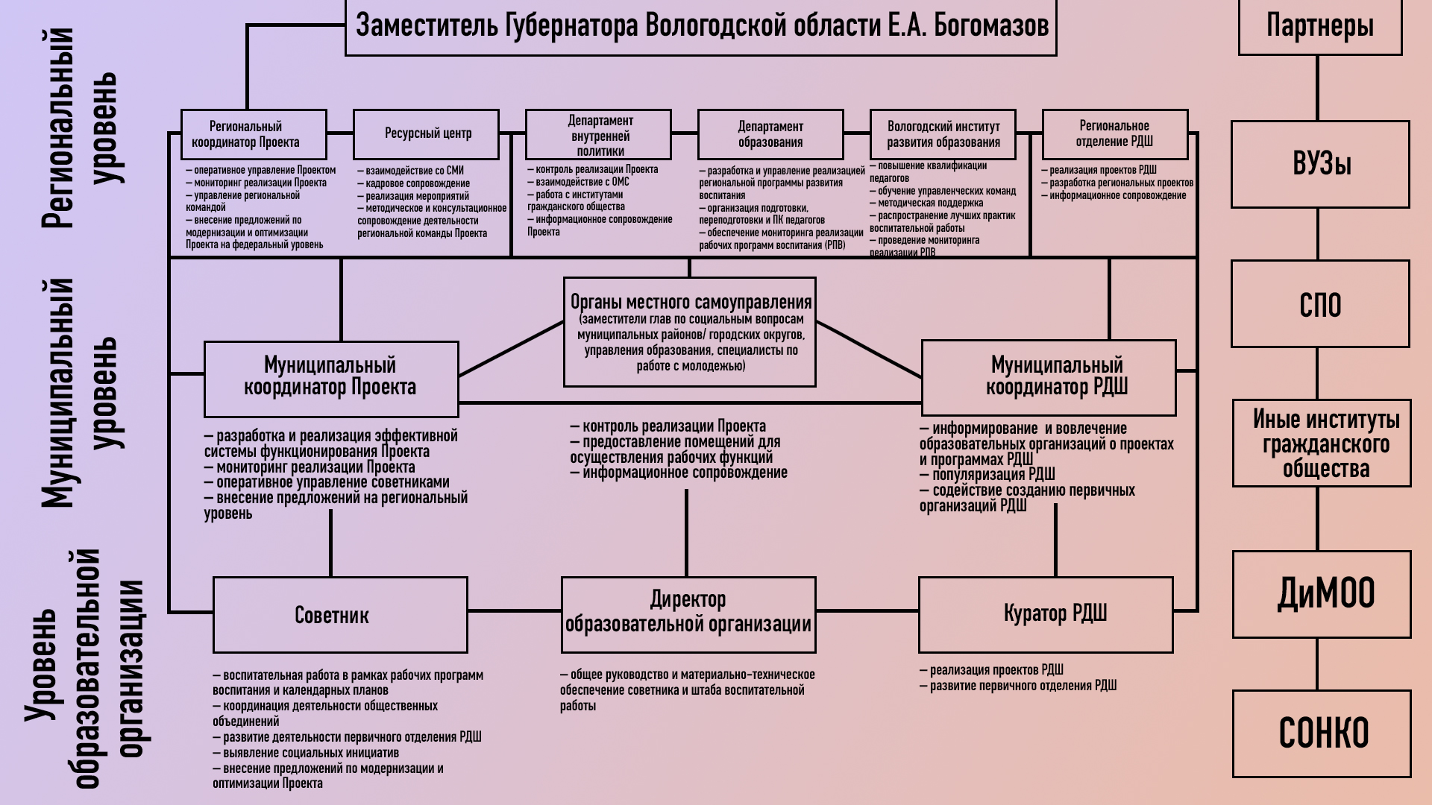

Slide 4
Цели и задачи
муниципального координатора
координация процесса реализации услуг в сфере воспитания и молодежной политики в образовательных организациях муниципалитета
планирование, координация и контроль проведения мероприятий
планирование, координация и контроль деятельности специалистов
взаимодействие с активом родителей по вопросам воспитания в муниципалитете
согласование планов работы Советников
организация дополнительного профессионального образования по программам повышения квалификации советников
консультирование руководителей образовательных организаций и специалистов по воспитательной работе
участие в подготовке и проведении муниципальных совещаний, семинаров, конференций для руководителей образовательных организаций и педагогов по вопросам воспитания
выстраивание системы работы с детским активом на уровне муниципалитета
вовлечение детских общественных организаций муниципалитета в воспитательную работу
расстановка приоритеты в планировании задач, которые будет решать советник
Мун. координатор
Создание условий для эффективной реализации Проекта в муниципалитете.

Slide 5
Кто такой советник?
помогает директору «настроить» воспитательную работу в рамках рабочих программ воспитания и календарных планов воспитательной работы
гармонично интегрирует федеральные задачи, поставленные РДЦ, в воспитательные программы школы
действует в составе команды
работает с активом родителей
анализирует контент проводимых в школе событий в рамках действующей программы воспитания
анализирует и эффективно использует ресурсную базу школы и муниципального района (во взаимодействии с директором и муниципальным координатором)
Мун. координатор
Модернизация воспитательной среды в школе

Slide 6
Советник
Педагог-психолог
Педагог-организатор
Заместитель по ВР
Советник сопровождает ребенка и как бы «втягивает его в коллектив школы, опираясь на его интересы и предлагая те активности, которые этого конкретного ребенка поставят в ситуацию успеха. Вовлекает ребенка в позитивную повестку, работая с ними с точки зрения школьного коллектива, не центрируясь на нем
Советник участвует в разработке рабочей программы воспитания. Инициирует события. Предлагает концепцию, форму, контент, наполняет смыслами.
Советник, во взаимодействии с заместителем директора по ВР, вводит в практику деятельности формы и средства работы Российского движения школьников и других детских общественных объединений для достижения воспитательных результатов.

Slide 7
Спасибо
за внимание!

